Slide 1




CHÀO MỪNG QUÝ THẦY CÔ VỀ DỰ GIỜ, THĂM LỚP
8
A
GD
MÔN: TIN HỌC 8

Slide 2

Chủ đề G: HƯỚNGHIỆP VỚI TIN HỌC
BÀI 2: TIN HỌC VÀ CÁC NGÀNH NGHỀ

Slide 3

BÀI 2: TIN HỌC VÀ CÁC NGÀNH NGHỀ
1. KHỞI ĐỘNG
TRÒ CHƠI: “AI NHANH HƠN”
Luật chơi: Chia lớp thành 2 đội chơi, trong thời gian 3 phút các thành viên của hai đội sẽ thay nhau lên bảng để viết câu trả lời của mình lên bảng, kết thúc trò chơi đội nào viết được nhiều câu trả lời đúng thì đội đó sẽ thắng cuộc.
START
END
Câu hỏi: Kể tên những nghề thuộc lĩnh vực tin học mà em biết?
Những nghề thuộc lĩnh vực tin học:
- Chuyên gia mạng máy tính.
- Nhà phát triển phần mềm/ứng dụng.
- Nhà phát triển web.
- Nhân viên bảo trì, sửa chữa máy tính.
- Quản trị cơ sở dữ liệu.
- Chuyên gia bảo mật thông tin, chuyên gia an ninh mạng.
- Kỹ sư phần mềm.

Slide 4

BÀI 2: TIN HỌC VÀ CÁC NGÀNH NGHỀ
2. HÌNH THÀNH KIẾN THỨC
2.1. Ngành nghề và trình độ chuyên môn nghề nghiệp
Câu hỏi: Hãy kể tên một số ngành đào tạo hướng đến việc làm trong lĩnh vực tin học?
Có nhiều ngành, nhóm ngành đào tạo hướng đến các việc làm trong lĩnh vực Tin học như:
- Máy tính và công nghệ thông tin.
- Công nghệ kĩ thuật điện tử - viễn thông.
- Kĩ thuật điện tử - viễn thông.
=> Chọn ngành nghề đào tạo có tác động rất lớn đến việc làm nghề gì, đạt trình độ chuyên môn nào trong tương lai.

Slide 5
BÀI 2: TIN HỌC VÀ CÁC NGÀNH NGHỀ
2.2. Một số nghề thuộc lĩnh vực tin học
- GV chia lớp thành 2 nhóm, các nhóm hoàn thành vào phiếu học tập số 1 trong thời gian 5 phút.
Phiếu học tập số 1
+ Nhóm 1: Tìm hiểu thông tin về một số nghề thuộc lĩnh vực phát triển phần mềm.
+ Nhóm 2: Tìm hiểu thông tin về một số nghề thuộc lĩnh vực vận hành hệ thống công nghệ thông tin.

Slide 6
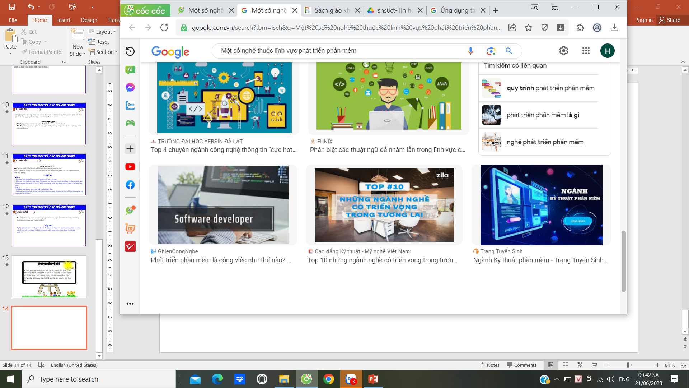
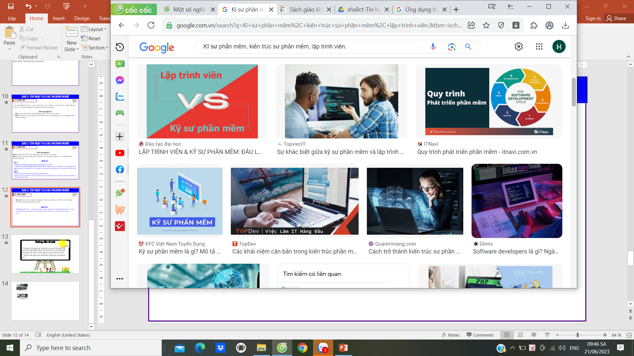
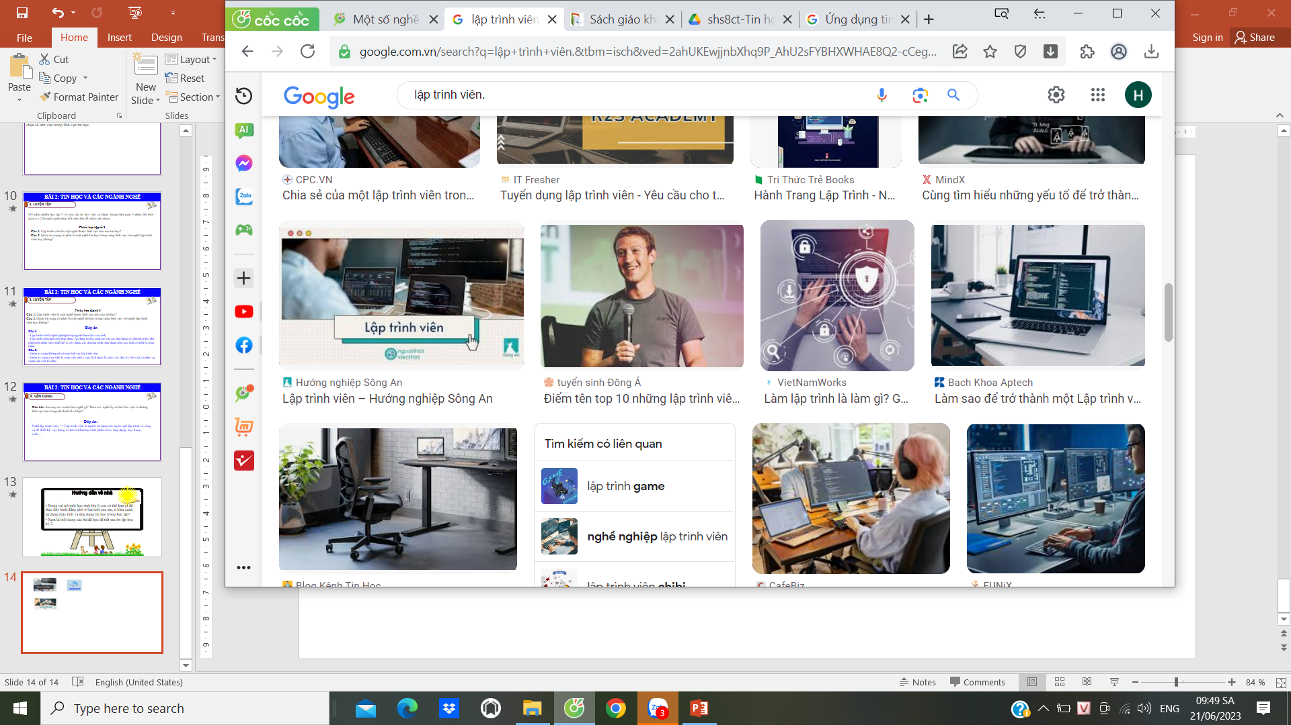
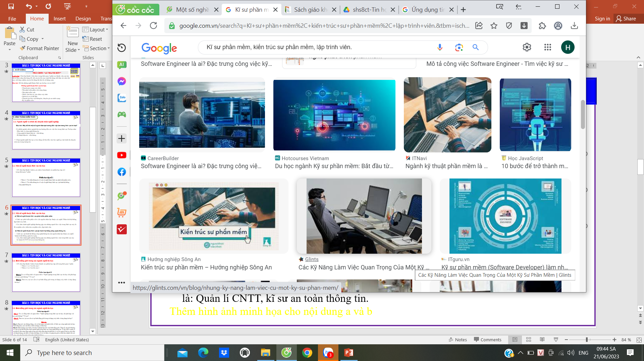
BÀI 2: TIN HỌC VÀ CÁC NGÀNH NGHỀ
2.2. Một số nghề thuộc lĩnh vực tin học
a) Một số nghề thuộc lĩnh vực phát triển phần mềm
- Lĩnh vực phát triển phần mềm cần nguồn nhân lực thuộc các nghề: Phân tích hệ thống, lập trình máy tính…
- Các chức danh nghề nghiệp thường gặp của những người làm việc trong lĩnh vực này là: Kĩ sư phần mềm, kiến trúc sư phần mềm, lập trình viên.

Slide 7
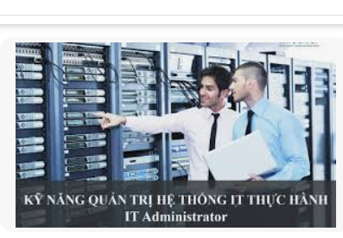
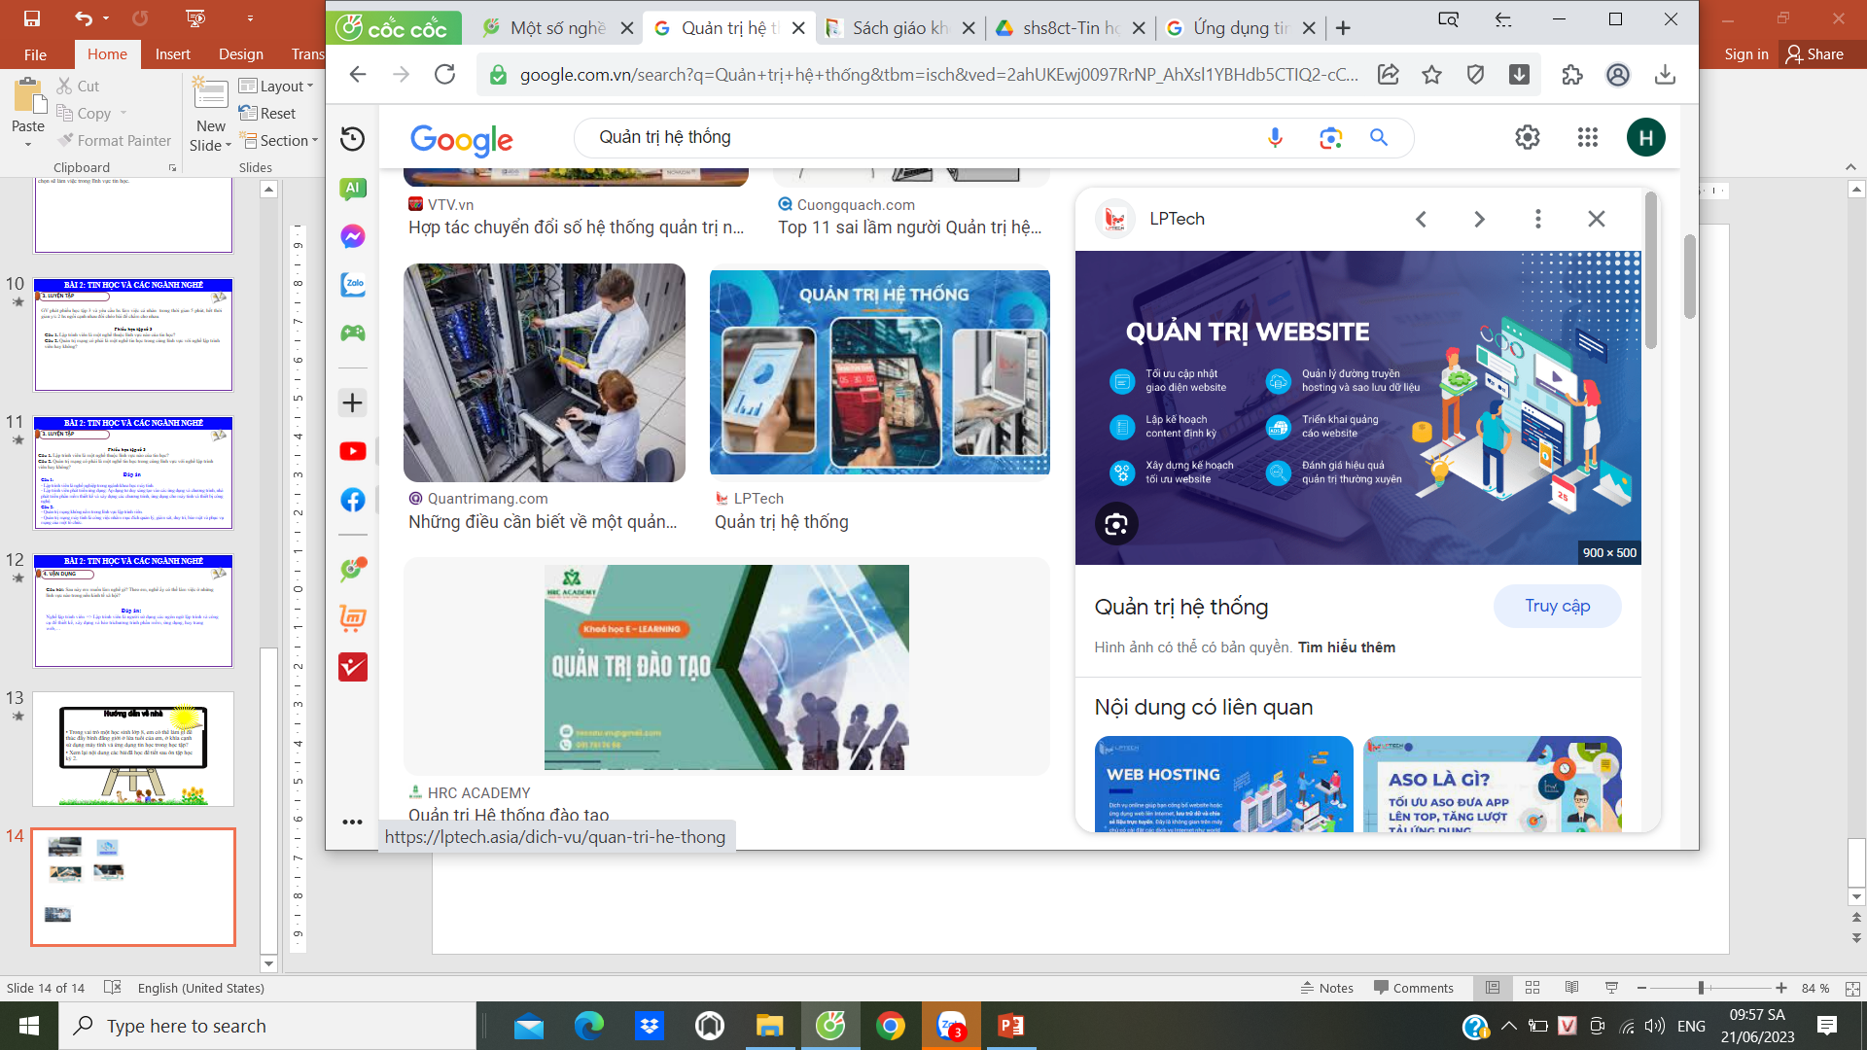
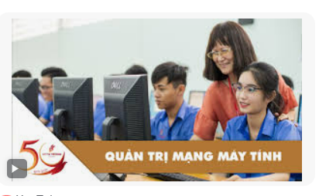
BÀI 2: TIN HỌC VÀ CÁC NGÀNH NGHỀ
2.2. Một số nghề thuộc lĩnh vực tin học
b) Một số nghề thuộc lĩnh vực vận hành hệ thống công nghệ thông tin.
Lĩnh vực vận hành hệ thống công nghệ thông tin cần nguồn nhân lực thuộc các nghề:
Quản trị hệ thống, quản trị mạng…
Các chức danh nghề nghiệp thường gặp của những người làm việc trong lĩnh vực này là: Quản lí CNTT, kĩ sư an toàn thông tin.

Slide 8
BÀI 2: TIN HỌC VÀ CÁC NGÀNH NGHỀ
2.3. Bình đẳng giới trong các ngành nghề tin học
- GV chia lớp thành 4 nhóm hoàn thành vào phiếu học tập số 2 trong thời gian 5 phút.
+ Nhóm 1 và 3 trả lời câu 1
+ Nhóm 2 và 4 trả lời câu 2
Phiếu học tập số 2
Câu 1: Em có đồng tình với quan điểm “Nghề nghiệp trong lĩnh vực tin học chỉ phù hợp với nam giới không”? Vì sao?
Câu 2: Theo em, tại sao cần có sự bình đẳng giới trong sử dụng máy tính và ứng dụng tin học?

Slide 9
BÀI 2: TIN HỌC VÀ CÁC NGÀNH NGHỀ
2.3. Bình đẳng giới trong các ngành nghề tin học
Phiếu học tập số 2
Câu 1: Em có đồng tình với quan điểm “Nghề nghiệp trong lĩnh vực tin học chỉ phù hợp với nam giới không”? Vì sao?
Câu 2: Theo em, tại sao cần có sự bình đẳng giới trong sử dụng máy tính và ứng dụng tin học?
Đáp án:
Câu 1: Bạn nói vậy không đúng, với xã hội ngày một phát triển về lĩnh vực công nghệ nên tin học bình đẳng hóa, nam nữ đều có thể sử dụng và theo học
Câu 2: Môi trường máy tính và tin học là thuận lợi cho việc bình đẳng giới. Thực tế, nữ giới thường có một số lợi thế khi theo đuổi ngành nghề trong lĩnh vực công nghệ thông tin. Ví dụ, điểm mạnh về sự tinh tế, khả năng lắng nghe trong giao tiếp giúp phụ nữ phát huy ở vai trò quản lí dự án, giao tiếp với khách hàng; ưu điểm về tính cẩn thận, tỉ mỉ, óc thẩm mĩ giúp nữ giới có thể đảm nhiệm tốt các công việc như lập trình, kiểm thử, thiết kế đồ hoạ, ...

Slide 10
BÀI 2: TIN HỌC VÀ CÁC NGÀNH NGHỀ
2.3. Bình đẳng giới trong các ngành nghề tin học
=> Dù là nam hay nữ đều cần học và có thể học môn tin học, đều có thể chọn sẽ làm việc trong lĩnh vực tin học.

Slide 11
BÀI 2: TIN HỌC VÀ CÁC NGÀNH NGHỀ
3. LUYỆN TẬP
HS thảo luận nhóm để trả lời câu hỏi sau, trong thời gian 5 phút.
Câu 1. Lập trình viên là một nghề thuộc lĩnh vực nào của tin học?
Câu 2. Hãy kể tên một số nghề chuyên môn trong lĩnh vực tin học?
Đáp án
Câu 1:
- Lập trình viên là nghề nghiệp trong ngành khoa học máy tính.
- Lập trình viên phát triển ứng dụng: Áp dụng tư duy sáng tạo vào các ứng dụng và chương trình, nhà phát triển phần mềm thiết kế và xây dựng các chương trình, ứng dụng cho máy tính và thiết bị công nghệ.
Câu 2:
Một số nghề chuyên môn thuộc lĩnh vực Tin học:
- Nhà phát triển phần mềm (Software developer)
- Chuyên viên an ninh mạng (Cybersecurity specialist)
- Chuyên viên quản trị cơ sở dữ liệu (Database administrator)
- Chuyên viên truyền thông kỹ thuật số (Digital media specialist)
- Chuyên viên mạng máy tính (Computer network specialist)
- Chuyên viên tư vấn công nghệ thông tin (IT consultant)
- Chuyên viên truyền thông trực tuyến (Online communications specialist)
- Chuyên viên phát triển ứng dụng di động (Mobile app developer)
- Chuyên viên phát triển trò chơi điện tử (Game developer)

Slide 12
BÀI 2: TIN HỌC VÀ CÁC NGÀNH NGHỀ
4. VẬN DỤNG
Câu hỏi: Sau này em muốn làm nghề gì? Theo em, nghề ấy có thể làm việc ở những lĩnh vực nào trong nền kinh tế xã hội?
Đáp án:
Nghề lập trình viên => Lập trình viên là người sử dụng các ngôn ngữ lập trình và công cụ để thiết kế, xây dựng và bảo trì chương trình phần mềm, ứng dụng, hay trang web,…

Slide 13

Hướng dẫn về nhà
Trong vai trò một học sinh lớp 8, em có thể làm gì để thúc đẩy bình đẳng giới ở lứa tuổi của em, ở khía cạnh sử dụng máy tính và ứng dụng tin học trong học tập?
Xem lại nội dung các bài đã học để tiết sau ôn tập học kỳ 2.

